Slide 1

Муниципальное общеобразовательное учреждение «Сонковская средняя общеобразовательная школа» Сонковского муниципального округа Тверской области
Х Зональные детские краеведческие
Чтения «Бежецкий Верх»
на базе МАОУ «Средняя общеобразовательная школа №5 имени Л.Н.Гумилёва» г.Бежецка Тверской области
ТЕМА:
«ГЕРОИЗМ ГЕРОЕВ СВО:
ЛИЦА МУЖЕСТВА И БУДУЩЕГО»
Работу выполнила:
ученица 9б класса МОУ «Сонковская СОШ» Сонковского муниципального округа Тверской области,
Дунай Ульяна Артемовна
Руководитель:
педагог-библиотекарь МОУ «Сонковская СОШ» Сонковского муниципального округа Тверской области , Галина Владимировна Сосновская
2026 год, п.г.т. Сонково

Slide 2
Актуальность проекта. Специальная военная операция (СВО) стала суровым испытанием для России, но одновременно и катализатором для проявления истинного героизма.
Цель проекта: изучить проявления героизма в условиях СВО.
Задачи проекта:
1. Привести примеры героических поступков;
2. Рассмотреть, как современные технологии и условия ведения боевых действий влияют на формы проявления героизма;
3. Показать как можно у учащихся развить понимание героизма через доступные и наглядные форматы
Гипотеза: предполагается, что использование примеров героических поступков позволит сформировать у учащихся осознанное чувство любви к Родине и готовность к защите её интересов.
Изучить проявления героизма в условиях СВО:
Проанализировать конкретные примеры героических поступков, их характер и масштаб.
Исследовать, как современные технологии и условия ведения боевых действий влияют на формы проявления героизма.
Оценить роль самопожертвования, мужества, стойкости и других качеств в контексте СВО.
Исследовать общественное восприятие героев СВО:
Проанализировать, как герои СВО воспринимаются различными группами российского общества (гражданское население, ветераны, молодежь, представители власти).
Изучить роль СМИ, социальных сетей и других информационных каналов в формировании общественного мнения о героях СВО.
Выявить возможные противоречия и неоднозначности в восприятии героев.
Прогнозирование влияния героев СВО на будущее:

Slide 3
Примеры героических поступков
Героические поступки- это осознанные действия , требующие мужества, самоотверженности и готовности рискнуть собой ради спасения других.
1. Самопожертвование ради спасения: это когда военнослужащие, рискуя собственной жизнью, выносят раненых с поля боя, принимают на себя удар, чтобы спасти других.
2. Мужество и стойкость в обороне: это истории о подразделениях, которые, несмотря на численное превосходство противника, удерживают позиции, проявляя невероятную выдержку и боевой дух.
3. Инициатива и находчивость в наступлении: это примеры, когда военнослужащие проявляют смекалку и нестандартное мышление для выполнения боевых задач, проявляя при этом личную отвагу.
4. Гражданский героизм: нельзя забывать и о героизме мирных жителей, которые под обстрелами помогают раненым, доставляют гуманитарную помощь.

Slide 4
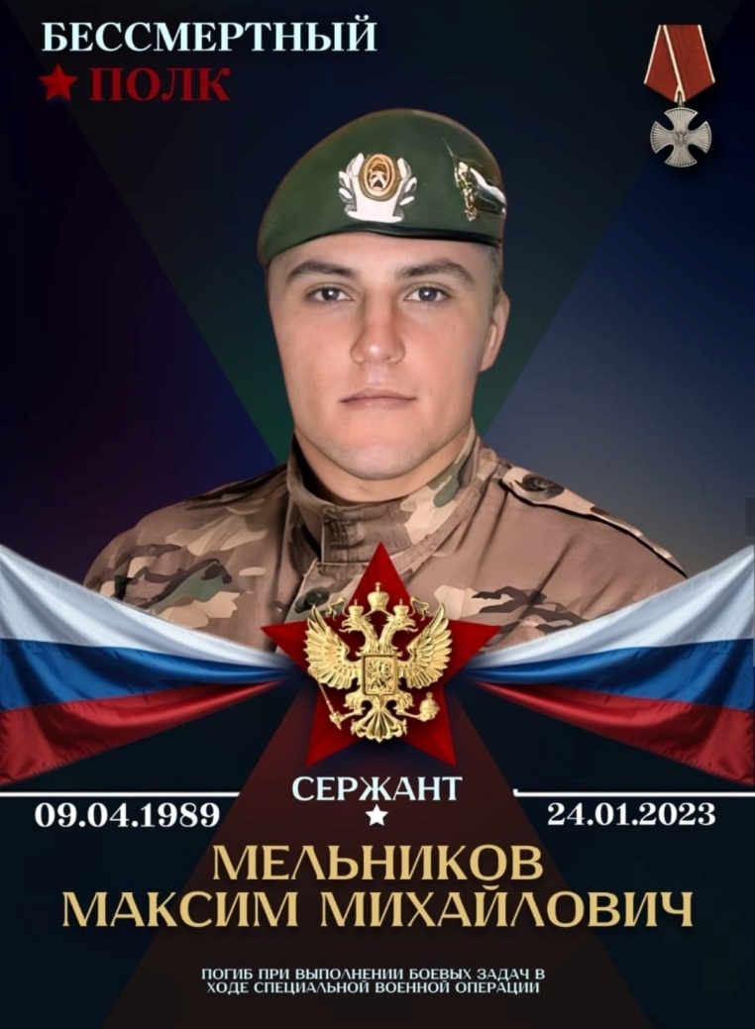
«Солдатам России – отвага и честь!»
Мельников Максим
Уроженец Сонковского района
Погиб при выполнении боевого задания, подорвав себя гранатой вместе с нацистами.
Награжден орденом Мужества(посмертно)

Slide 5
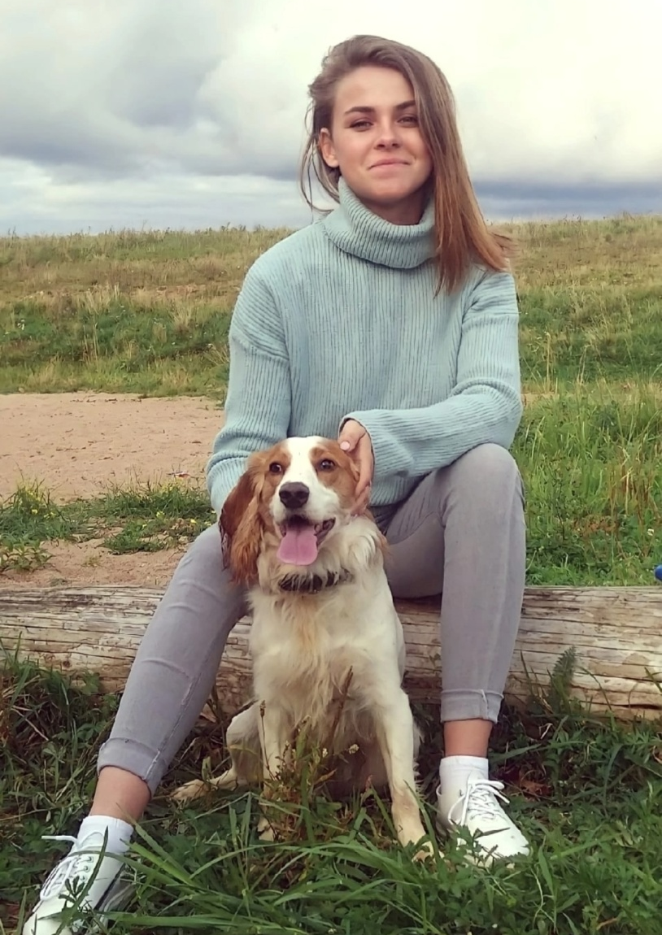
«Солдатам России – отвага и честь!»
Трофимова Дарья,
уроженка города Вышний Волочёк Тверской области. Она начинала службу как медицинский работник , но затем перешла в отделение беспилотной авиации
КАЖДЫЙ ВОИН ОЖИДАЛ ДРОНА С МЕДИКАМЕНТАМИ И ПРОВИЗИЕЙ……….
В июле 2025 года под Луганском Дарья получила тяжелые ранения , спасти не удалось…

Slide 6
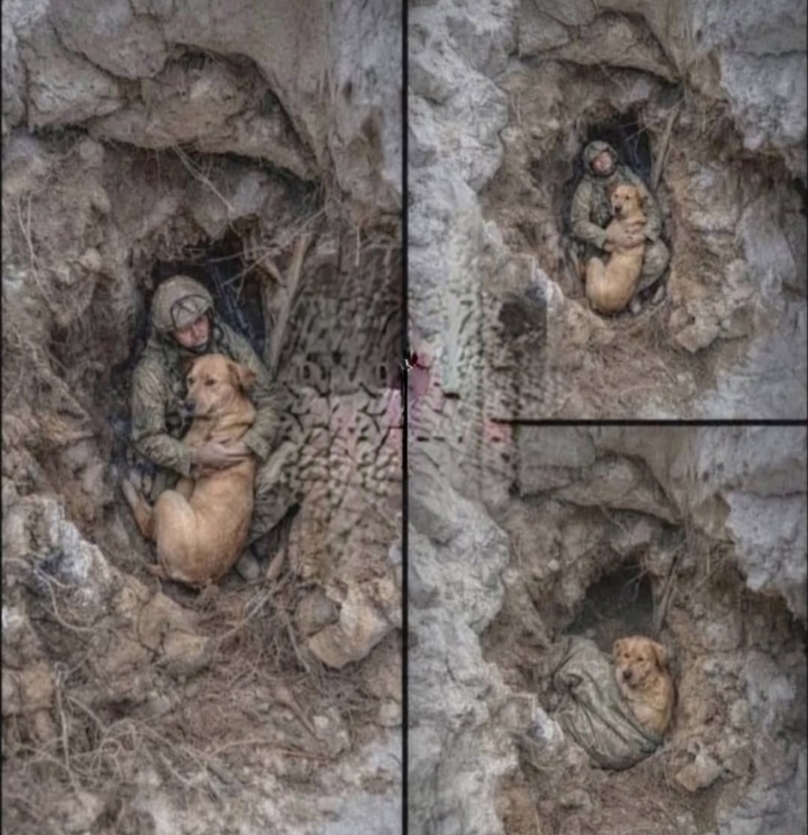
«Солдатам России – отвага и честь!»
История из интернета , которая затронула моё сердце…..
Медики нашли записку в сумке погибшего солдата, она была адресована не его семье, а его собаке...
В ней говорилось: «мы с ним сражаемся уже 2 года. Если меня не станет, пожалуйста, оставьте мою куртку в моей норе, скоро зима, и он придет погреться...
Кто-то и сейчас в данный момент , проявляет героизм спасая нас.

Slide 7
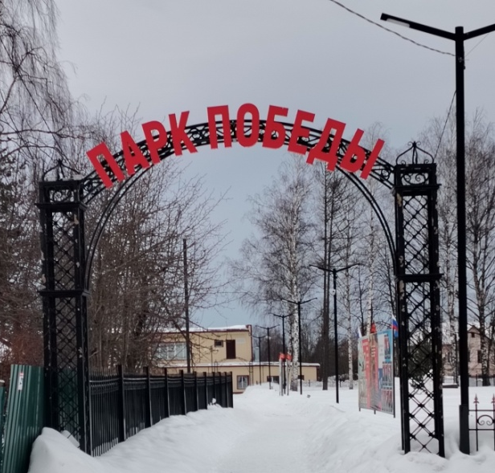
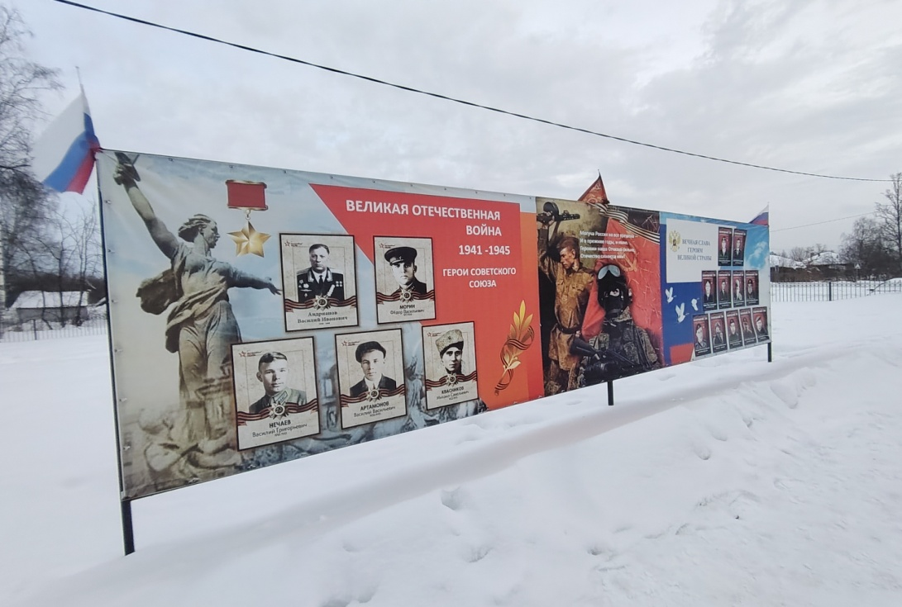
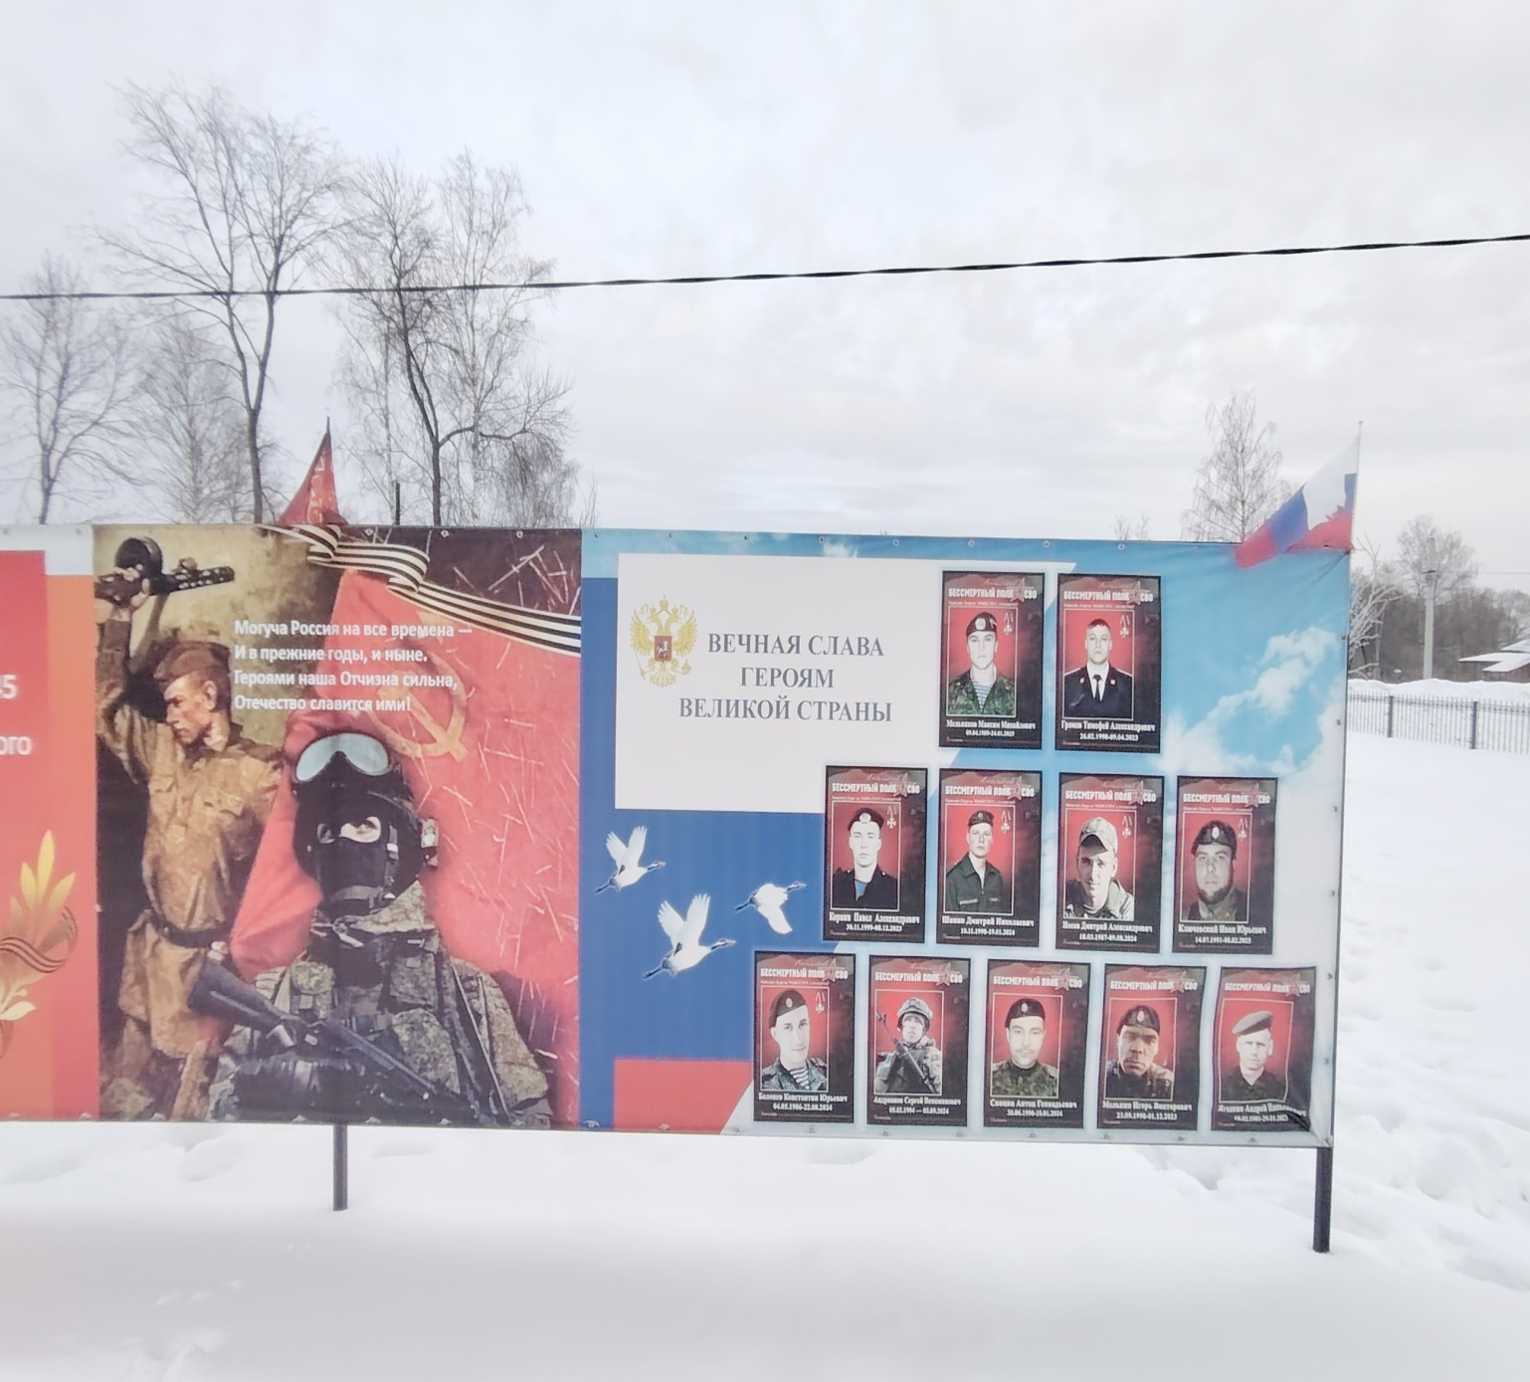
В Парке Победы посёлка Сонково
СТЕНД ГЕРОЕВ
Великой Отечественной войны и СВО

Slide 8
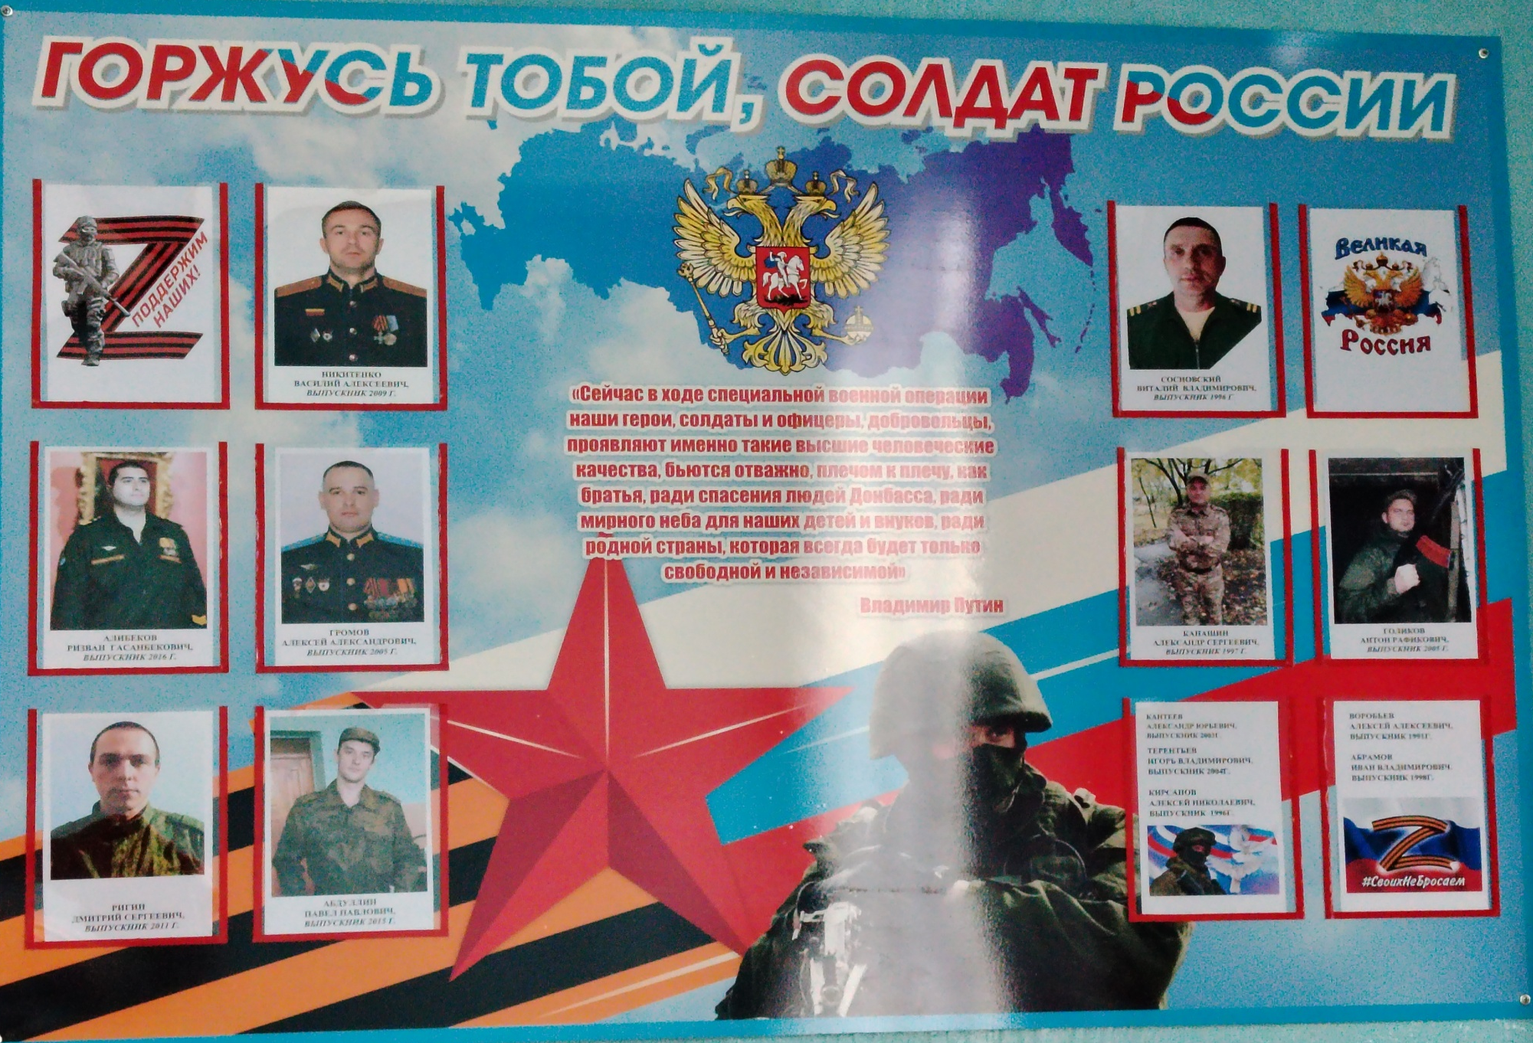
СТЕНД ГЕРОЕВ СВО В МОЕЙ ШКОЛЕ

Slide 9
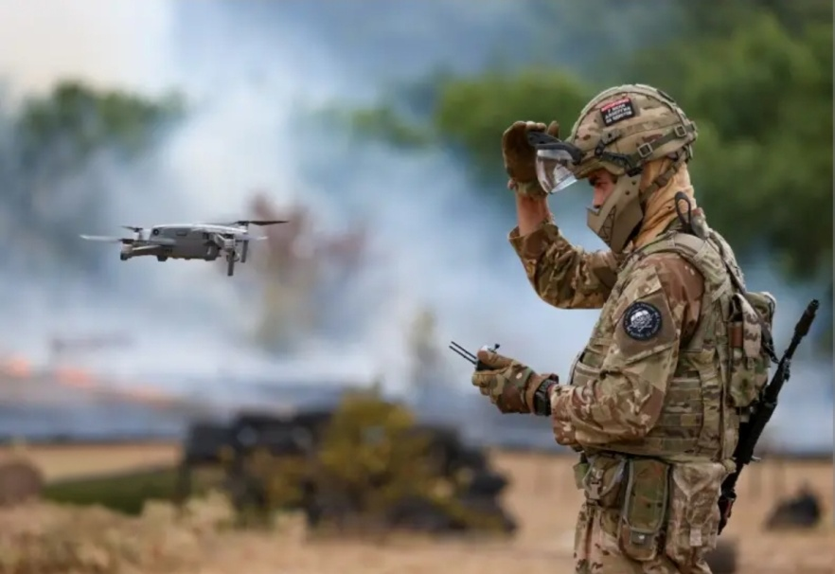
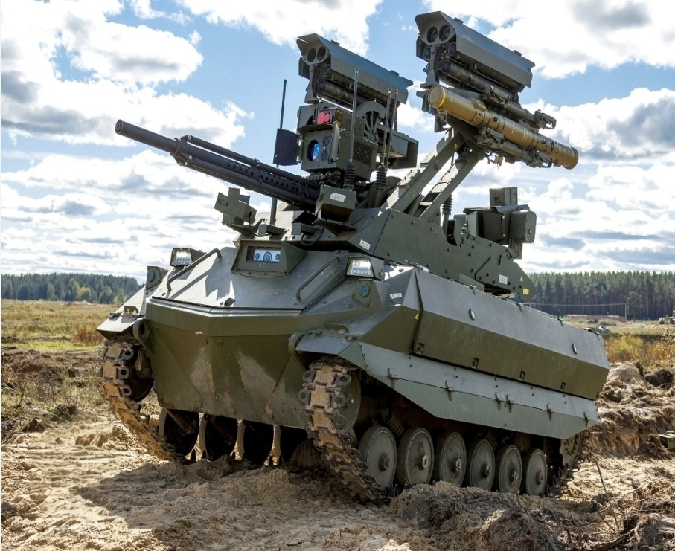
Проявление героизма через современные технологии и условия ведения боевых действий
Дроны и беспилотники.
Героизм операторов дронов, которые, находясь на расстоянии, корректируют огонь, ведут разведку, а иногда и наносят удары, требуя при этом высокой концентрации и умения принимать решения в условиях стресса.
Высокоточное оружие.
Героизм проявляется в точности, что позволяет минимизировать потери и достигать поставленных целей.

Slide 10
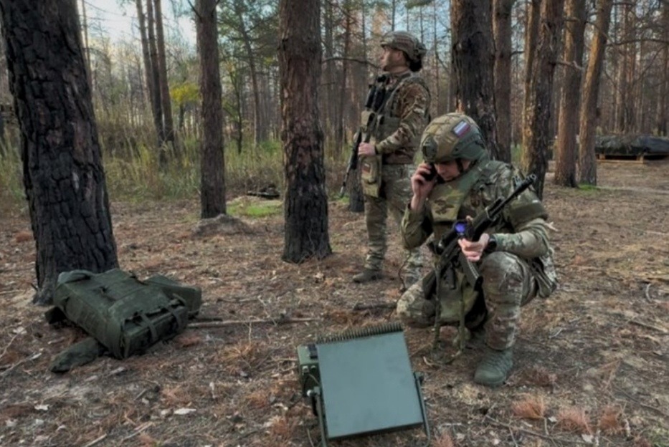
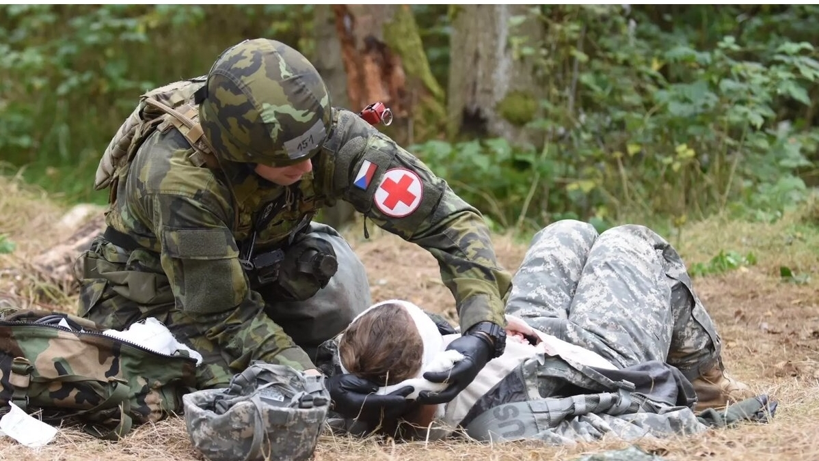
Средства связи и информационные технологии.
Связисты проявляют героизм под огнем, они обеспечивают бесперебойную связь.
Медицинские технологии.
В наше время позволяют спасать жизни, которые раньше были бы обречены.

Slide 11
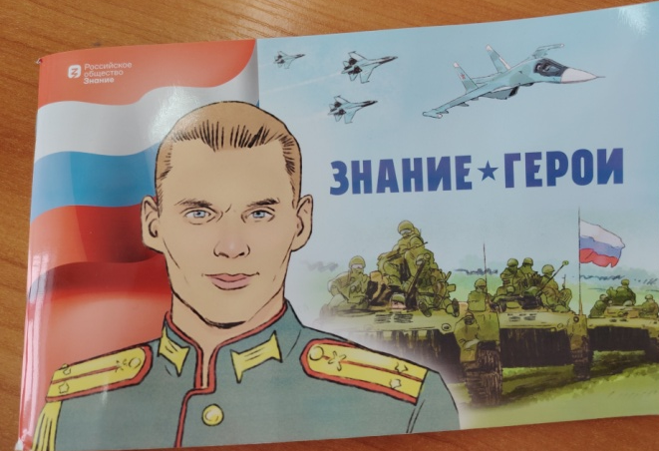
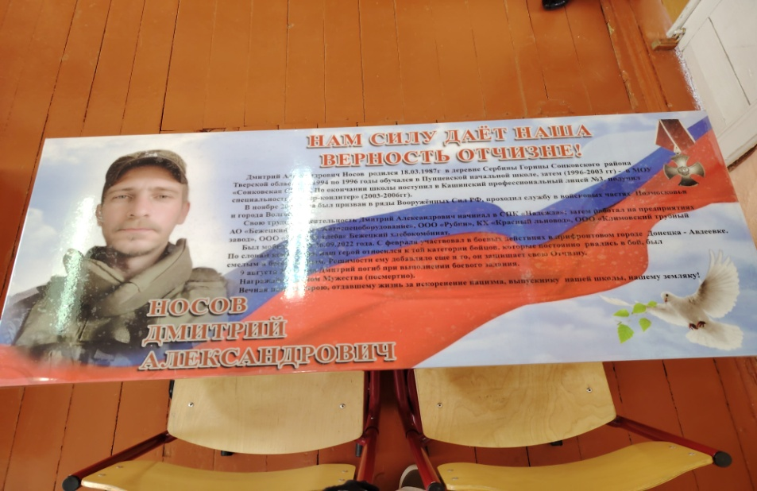
Продемонстрировать через какой формат представлены подвиги Героев СВО для учащихся.
Образцом для учеников выступают современные защитники, чьи подвиги представлены через доступные и наглядные форматы:
1. Герои графических новелл. Это проект Университета «Синергия» рассказывает истории реальных бойцов в стиле комиксов
2. «Парта Героя». В школах устанавливают ученические столы с биографиями и описанием подвигов выпускников — участников СВО. Право сидеть за такой партой получают ученики за отличную учебу и активную общественную деятельность.
На фото парта Героя СВО Носова Д.А.
в кабинете №7 МОУ «Сонковская СОШ»

Slide 12
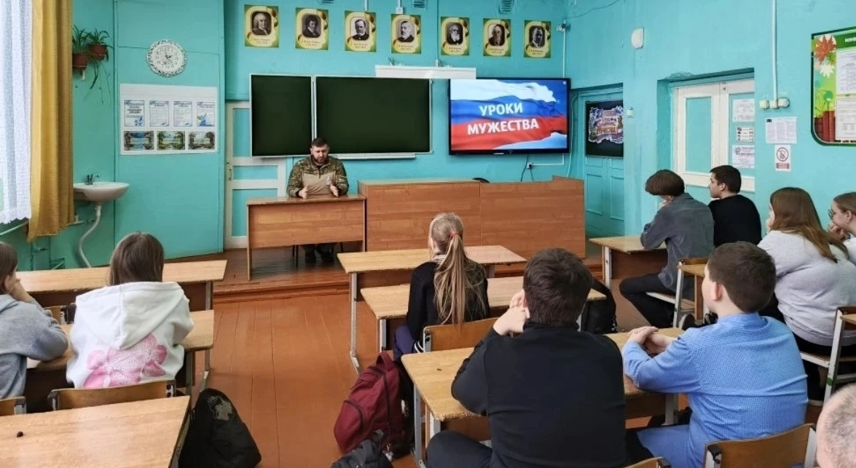
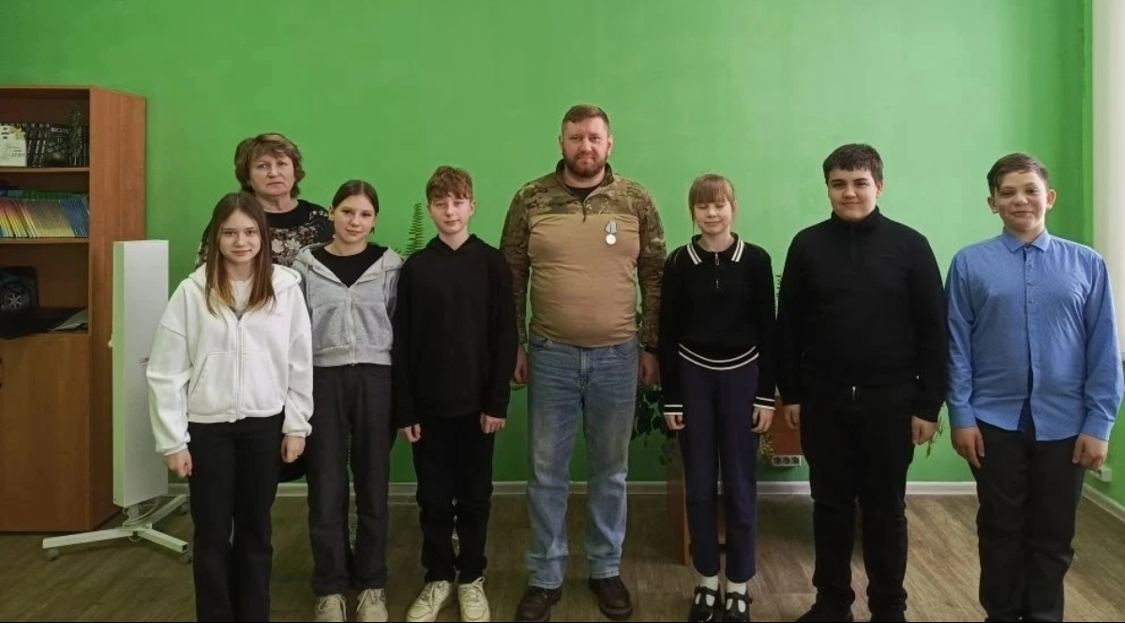
3. Урок «Разговоры о важном».
В рамках этого цикла занятий школьникам рассказывают о таких качествах, как мужество, стойкость и взаимовыручка.
4. Личные встречи с героями СВО. Живое общение с военнослужащими помогает учащимся воспринимать героев не как абстрактные образы, а как реальных современников.
На фото участник СВО Митрофанов И.С.

Slide 13
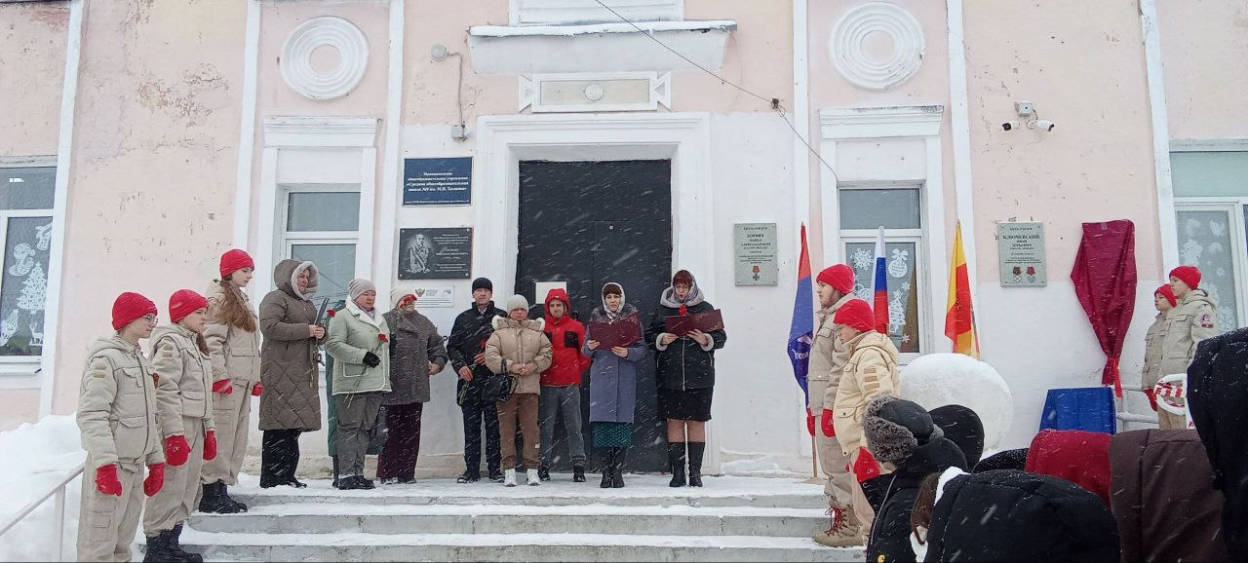
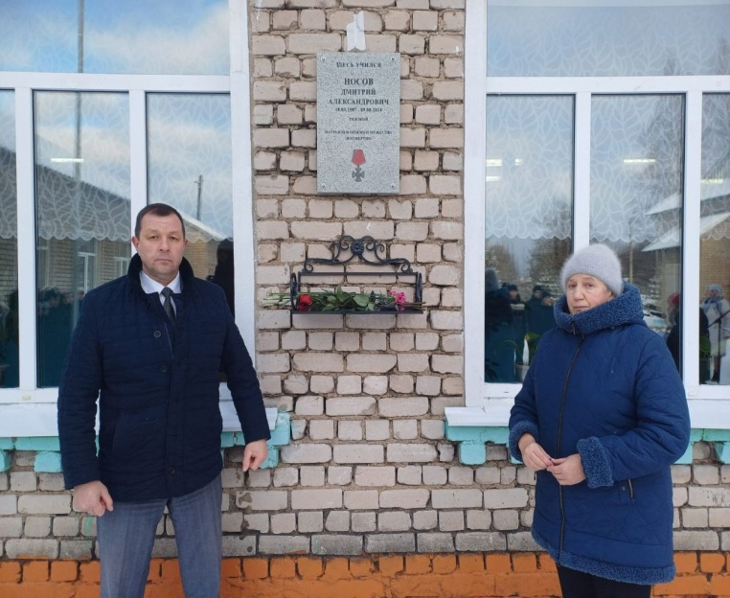
На фото: МОУ «СОШ № 9 им.М.И.Хилкова МОУ «Сонковская СОШ»
5. Мемориальные доски на фасадах школ .Размещение таких досок на фасадах школы – это акт гражданственности, воспитания у подрастающего поколения чувства патриотизма, гордости за свою страну и уважения к её защитникам.
Это способ донести до каждого ученика, до каждого учителя, до каждого родителя , что цена мира и безопасности – велика.

Slide 14
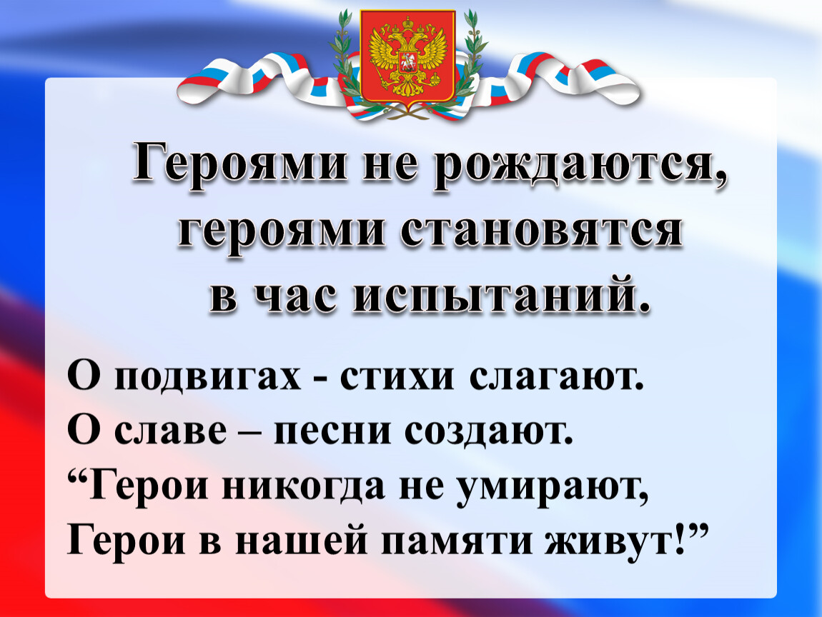
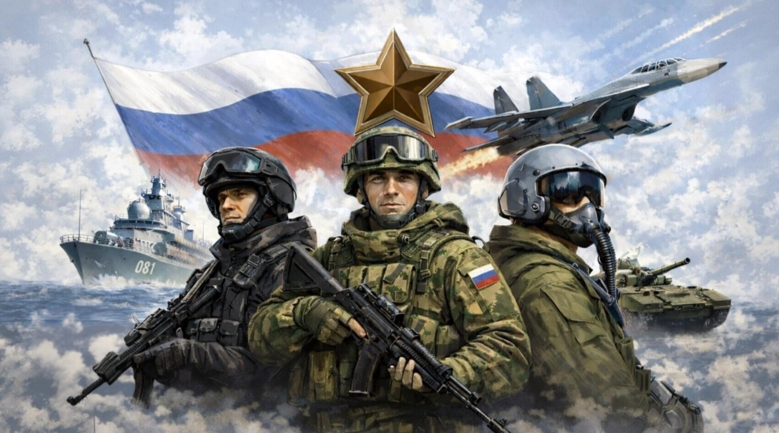
ЗАКЛЮЧЕНИЕ
Герои Специальной военной операции — это продолжатели великих традиций наших дедов и прадедов. Их подвиги доказывают, что понятия "честь", "мужество" и "любовь к Родине" остаются главными ценностями нашего народа.
Подводя итог, важно отметить, что герои Специальной военной операции становятся для современного поколения молодежи настоящим ориентиром.

